Slide 2
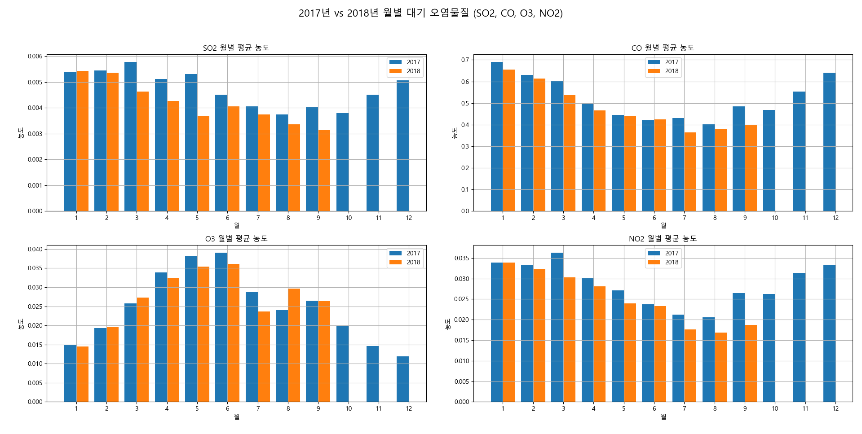
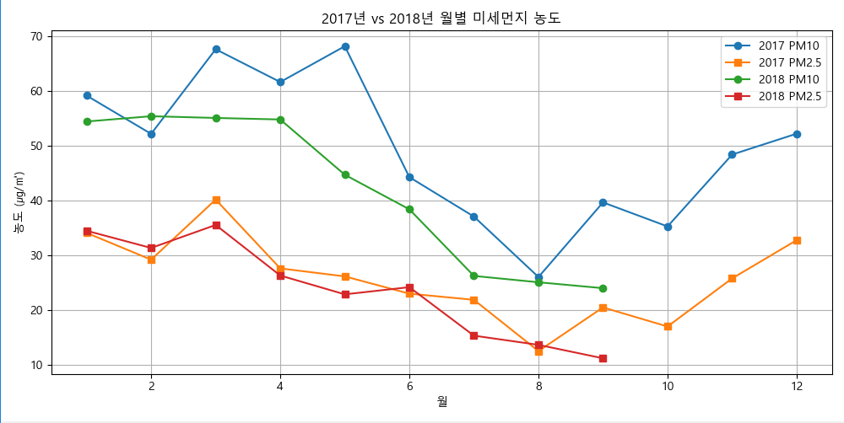
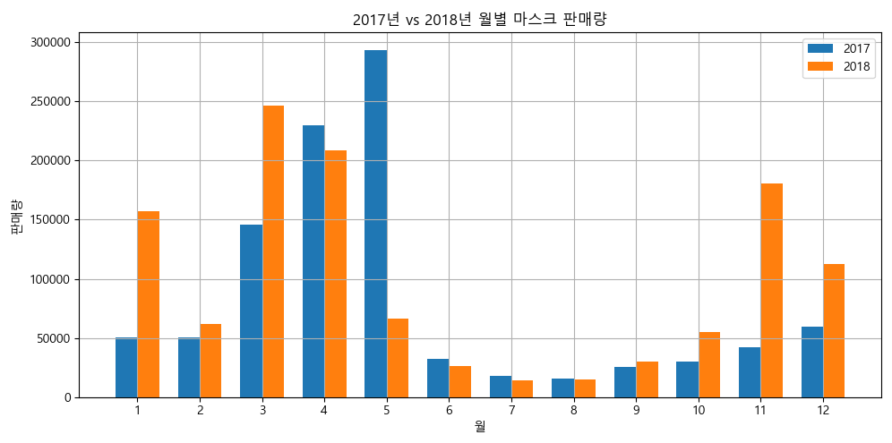
현상파악 및 개선기회
2018년 3분기 까지의 데이터(1~9월, 4분기 미포함)로 2017년과 비교한 결과, 미세먼지(PM10, PM2.5) 및 주요 대기오염물질(SO2, CO, O3, NO2)의 농도가 전반적으로 감소한 것으로 나타남.
2018년 공기질 개선에도 불구하고 마스크 수요가 유지되었으며, 초봄(1~3월)과 늦가을(11~12월) 등 계절성 강한 구간이 전체 판매량의 약 90%를 차지. 이러한 집중 수요 기간을 중심으로 기획된 마케팅·이벤트 전략이 효율적인 매출 증대 수단이 될 수 있음.

Slide 3
특성 요인도
계절성 요인
마케팅/유통
여름철 판매 감소
오프라인 중심 유통
제품 가격 상승
황사 시기 비동기
할인 프로모션 부족
시즌 외 판매 부진
습도 증가 → 착용 불쾌감
마스크 피로감
미세먼지 농도 낮음
대기환경 요인
소비자 인식
경각심 둔화

Slide 4
잠재 인자
잠재 원인 | 중요도 | 분석 가능성 | 합계 | 선정 여부
여름철 판매 감소 | 7 | 6 | 13 | X
황사 시기 비동기 | 6 | 6 | 12 | X
습도 증가 → 착용 불쾌감 | 8 | 5 | 13 | X
미세먼지 농도 낮음 | 9 | 7 | 16 | O
오프라인 중심 유통 | 9 | 7 | 16 | O
제품 가격 상승 | 8 | 6 | 14 | X
할인 프로모션 부족 | 7 | 7 | 14 | X
경각심 둔화 | 9 | 8 | 17 | O
마스크 피로감 | 7 | 6 | 13 | X

Slide 5
분석 계획 수립
분석 주제 | 시각화 방식 | 목적 / 기대효과
월별 판매량 추이 | 막대차트 | 계절성 파악
미세먼지 vs 판매량 | 산점도 + 회귀 | 민감도 확인 및 수요 변화 예측 가능성
잠재 요인 상관분석 | 히트맵 | 우선 개입 요인 도출
시즌 외 판매 부진 패턴 | 조건 필터링 | 취약 기간 및 요인 정밀 분석

Slide 6
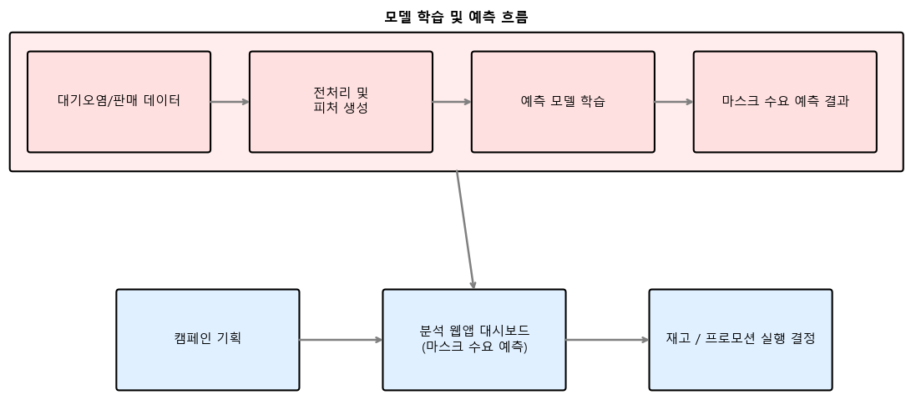
모델 요약도 작성

Slide 7
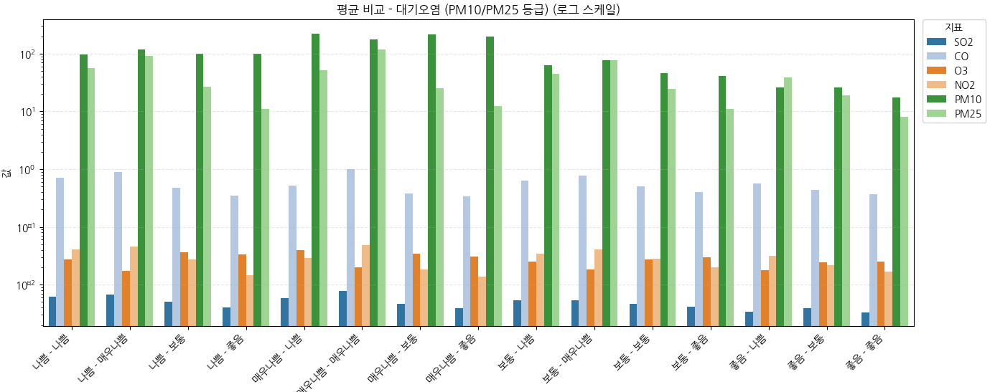
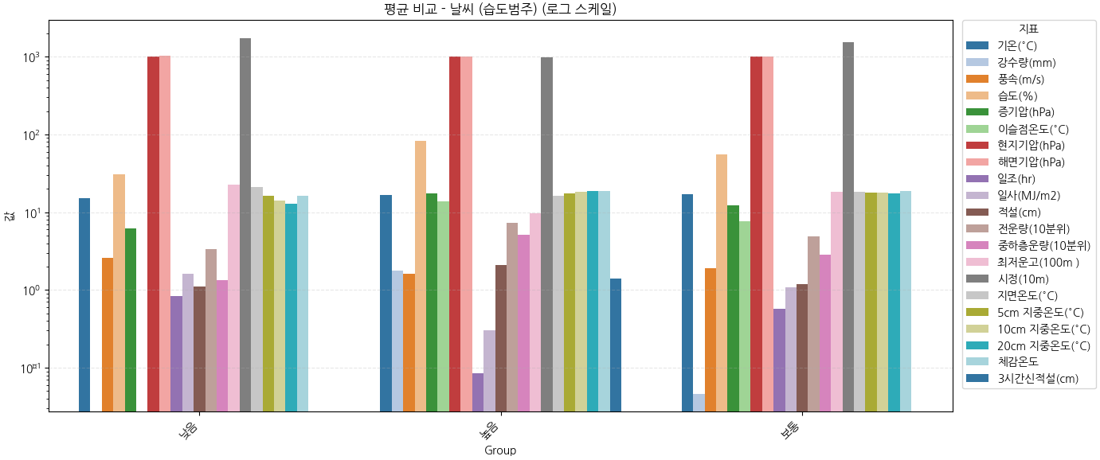
데이터 분석 - 환경 관련 평균 비교
습도 수준에 따라 온도, 기압, 체감온도 등의 평균값에 뚜렷한 차이가 나타남
‘높음’ 구간은 기온과 체감온도가 모두 낮게 나타나며, 고습 환경에서 체감온도 하락 경향이 확인됨
‘낮음’ 구간에서는 일사량과 지면온도가 높고, 가시거리(시정)도 개선되는 경향이 있음
일부 극단값(적설, 일사 등) 제외 시 공통적으로 기온·기압·습도는 유의미한 변동성 존재
PM10 및 PM25 등급이 ‘나쁨~매우나쁨’으로 높아질수록, 대부분의 대기오염 지표도 동반 상승
NO₂, PM10, PM25는 고등급에서 가장 큰 폭의 증가를 보임
O₃, SO₂ 등은 상대적으로 등급 변화에 영향이 적거나 일
PM10과 PM25는 서로 높은 양의 상관관계를 보여주며, 등급별 변화도 유사함
날씨 요인과 대기 질은 각각 습도 범주, 미세먼지 등급에 따라 일관된 변화 양상을 보임 - 고습 환경에서는 기온 및 체감온도가 하락
저습 환경에서는 일사량·지면온도 상승 및 시정 개선 경향
PM10/PM25 등급별로 높을수록 대기오염지표 전반이 동반 상승
체감온도, 일조량, 미세먼지(PM) 농도 등은 마스크 수요 예측, 환경 경보 시스템, 계절별 마케팅 전략 설계에 활용 가능할 것으로 보임

Slide 8
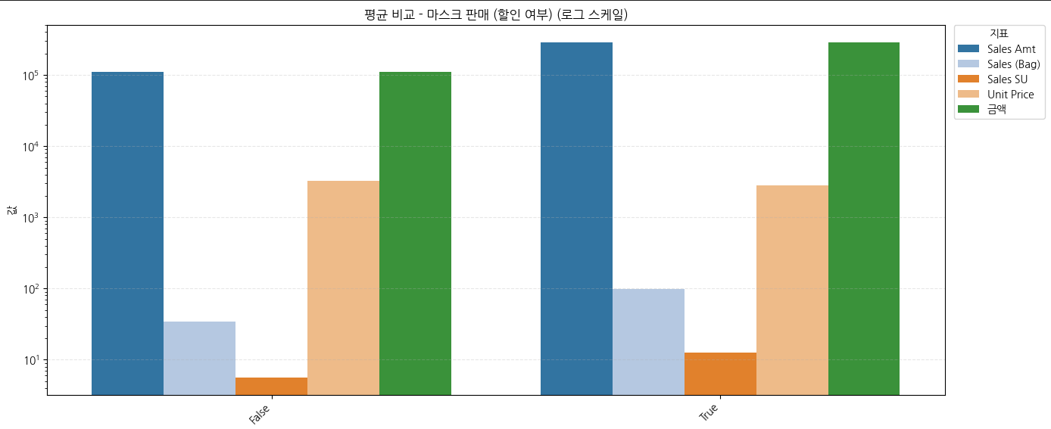
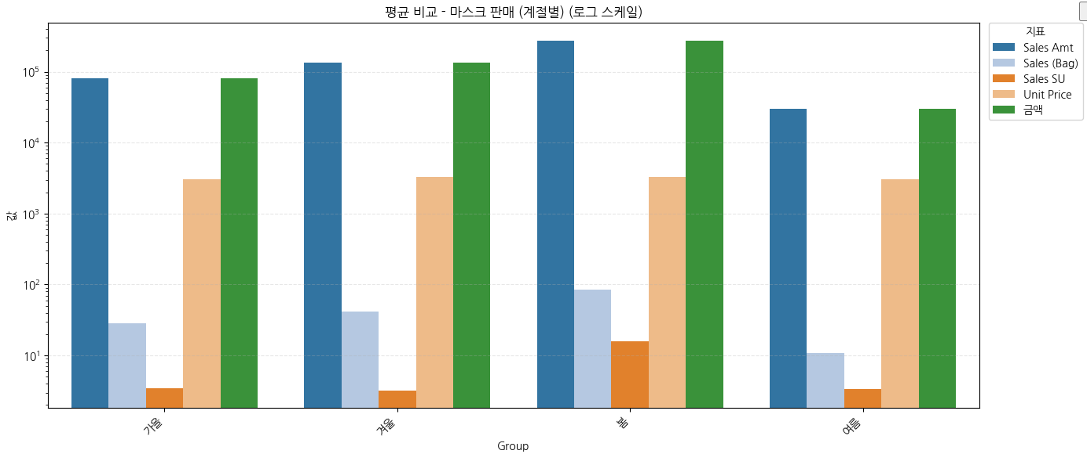
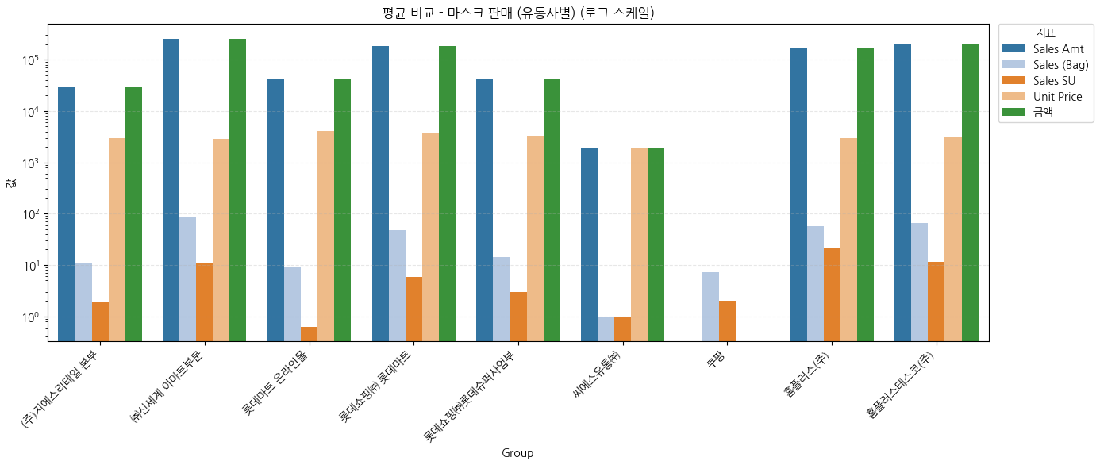
데이터 분석 – 마스크 판매 관련 평균 비교
할인 상품의 판매량, 금액이 비할인 보다 월등히 높음
할인여부는 매출 규모에 직접적 영향이 큰 변수
평균 단가(Unit Price)는 할인 시에도 큰 폭으로 낮아지지 않음 -> 할인을 적용해도 이익률 유지 가능성이 보임
봄, 겨울 시즌에 판매량 및 금액이 압도적으로 높음
여름은 상대적으로 판매 규모 하락 -> 계절적 수요 뚜렷
단가는 계절 별 차이가 없음(수요에 따른 판매량 변동)
특정 유통사(예: 대형마트, 온라인 몰 등)에서 판매 규모가 월등히 높음
단가는 일부 유통사에서 낮게 책정되나 총 매출은 높음 -> 볼륨 중심 거래 전략 가능
마스크 판매량은 할인 여부, 계절, 유통사에 따라 뚜렷한 차이를 보임
봄/겨울 및 주요 유통사에 집중 투자 시 효율적 운영 가능
할인 전략은 수익을 유지하면서도 수요 증대에 기여함
이러한 분석은 마스크 수급 계획, 가격 정책, 유통 채널 전략 설계에 직접 활용 가능

Slide 9
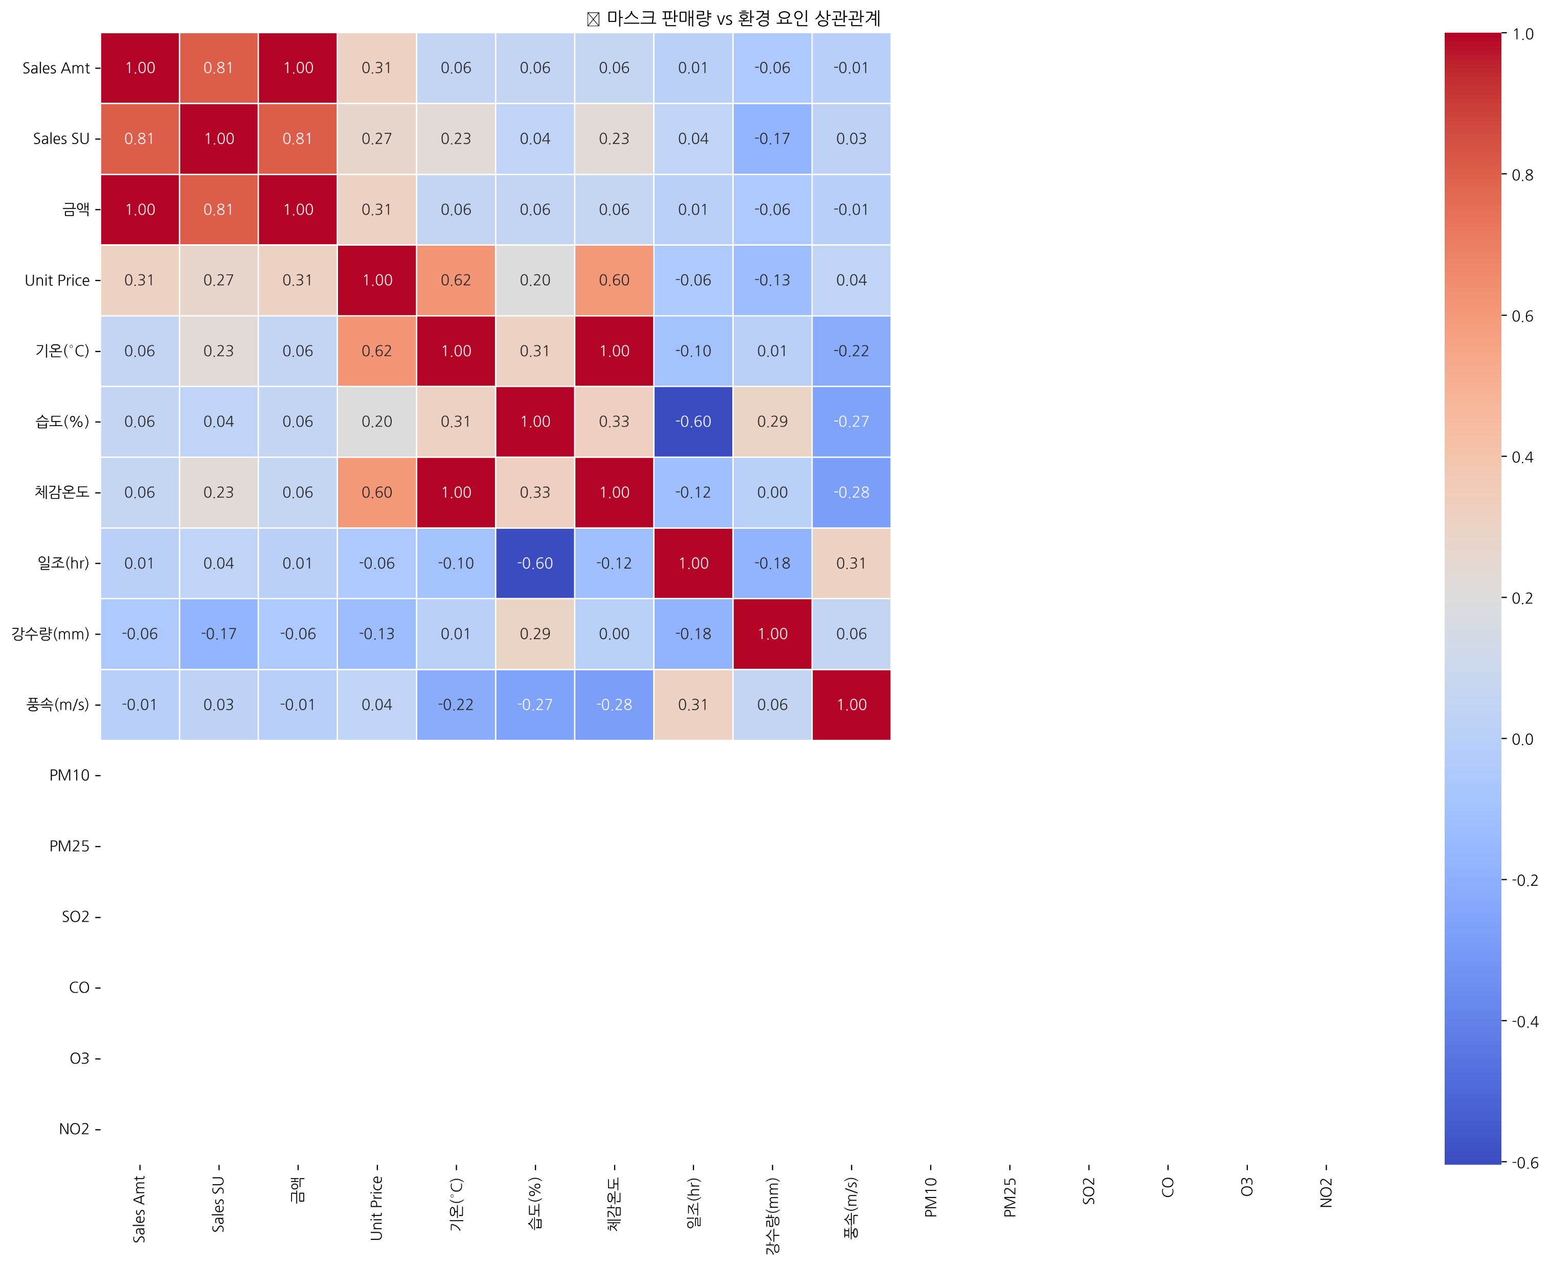
데이터 분석 – 미세먼지, 날씨와 마스크 판매량의 관계
PM 10, PM 2.5와 마스크 판매량(금액, 수량) 간에 높은 양의 상관관계 존재(0.7 ~ 0.8 수준)
미세먼지 농도가 높을 수록 판매량 증가
기온(°C), 체감온도와는 낮은 음의 상관관계
날씨가 추울수록 마스크 수요 소폭 증가
일조시간, 풍속 등은 영향 미미 / 습도는 거의 무관
CO, NO2 등 기체 오염물질과 판매량은 약한 관계
핵심 결론: 미세먼지는 마스크 수요의 중요한 예측 변수로 활용 가능

